Slide 1
LLM for Education From Math Reasoning to Heuristic Questioning Guidelines
汇报人：陈皓

Slide 2
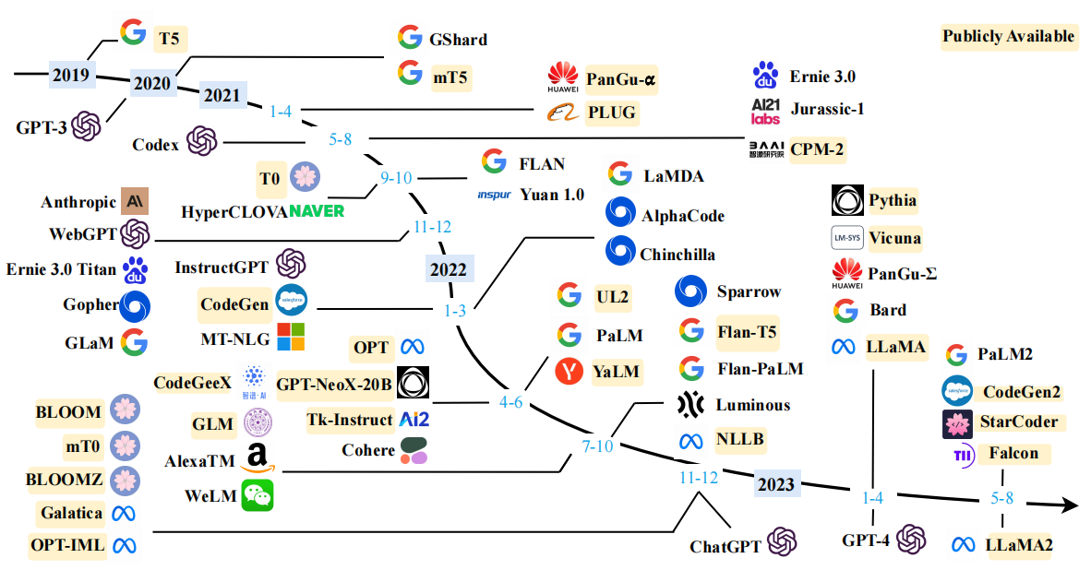
Large Language Model
A Survey of Large Language Models (2023.9)

Slide 3
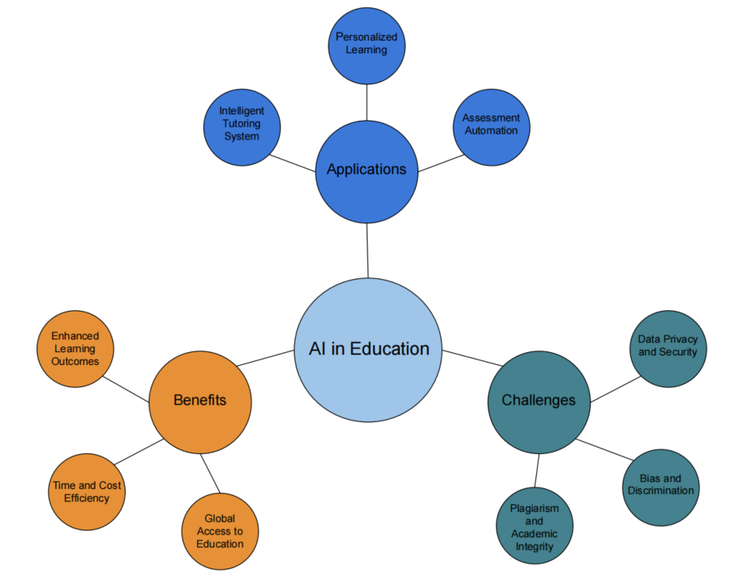
LLM for Education
New Era of Artificial Intelligence in Education: Towards a Sustainable Multifaceted Revolution (2023.10)

Slide 4

From 推理 to 启发式提问
推理（Reasoning）
对于多步的推理问题，能够生成解答的步骤并得到正确的结果
纠错 & 诊断（Correcting）
对于多步的推理问题，以及一个或多个可能带有错误的解答过程，能够发现并纠正其中的错误。
语言模型
启发式提问（Heuristic Questioning）
对于多步的推理问题，以及一个或多个可能带有错误的解答过程，能够发现并通过多步提问的方式指导纠正其中的错误。

Slide 5
第一部分
大模型数学推理

Slide 6
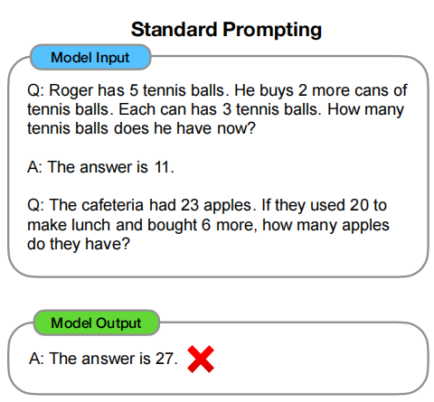
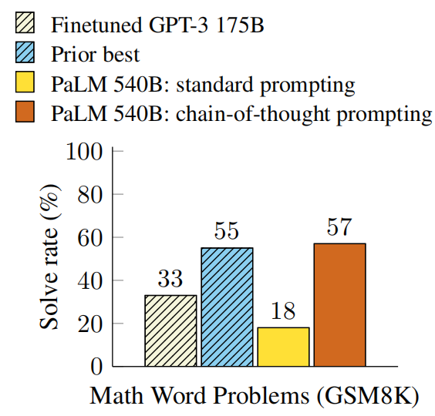
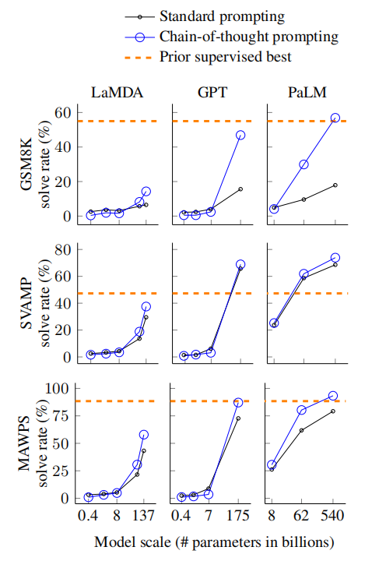
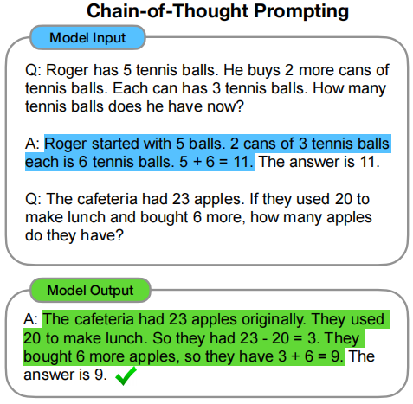
大模型推理——思维链提示
输入中手动构建按步骤解题的样例，激发模型的推理能力。
Chain of Thought Prompting Elicits Reasoning in Large Language Models (2022 NeurIps)

Slide 7
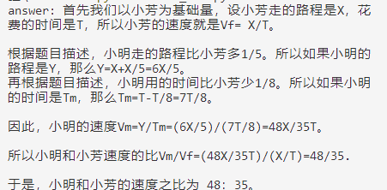
大模型推理——思维链提示
小明和小芳各走一段路。小明走的路程比小芳多1/5，小芳用的时间比小明多1/8。求小明和小芳速度的比。
答案错误
Chain of Thought Prompting Elicits Reasoning in Large Language Models (2022 NeurIps)

Slide 8
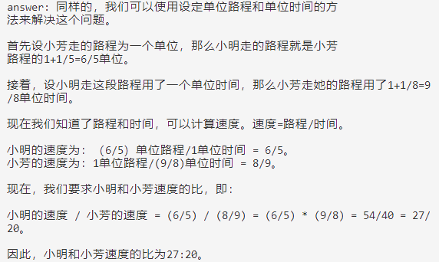
大模型推理——思维链提示
问题：甲走的路程比乙多1/3，乙用的时间比甲多1/4。求甲、乙的速度比。
解答：我们假设乙走了3个单位的路程，那么根据条件，甲比乙多走了一个单位的路程，所以甲走了4个单位的路程。 再假设甲走了4个单位的时间，那么根据条件，乙走了5个单位的时间。由于速度=路程/时间，那么其速度比为：(4/4) : (3/5)=5:3。
所以甲、乙的速度比为5:3。
小明和小芳各走一段路。小明走的路程比小芳多1/5，小芳用的时间比小明多1/8。求小明和小芳速度的比。
加入CoT的提示，模型模仿例题中解题的过程，得到了正确的答案。
Chain of Thought Prompting Elicits Reasoning in Large Language Models (2022 NeurIps)

Slide 9
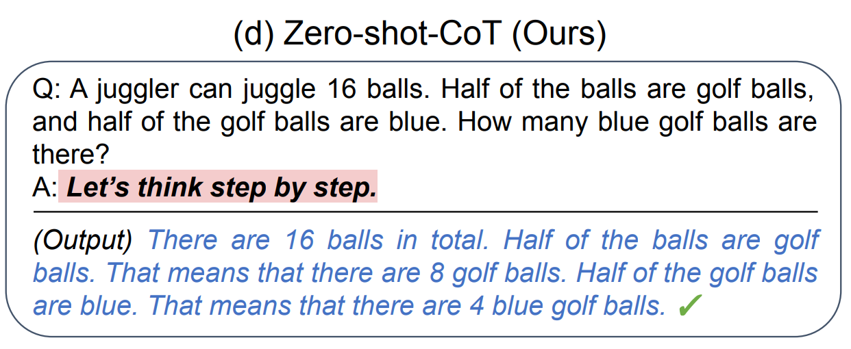
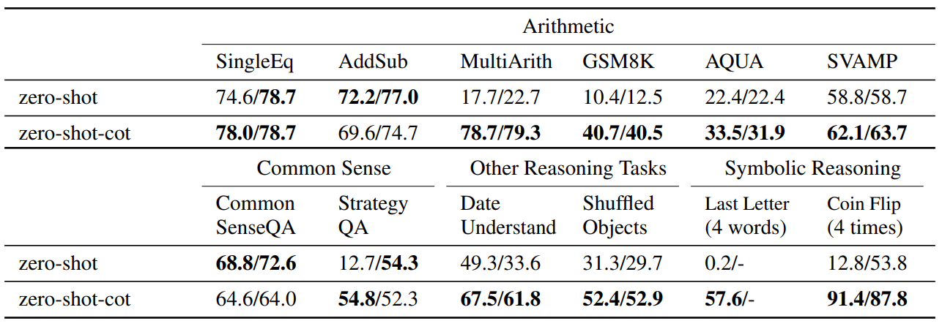
大模型推理——Zero-shot 引导
在Prompt当中显式指明：Let’s think step by step.
引导模型进行多步推理并得到正确的结果。
Large Language Models are Zero-Shot Reasoners.(2022 NeurIps)

Slide 10
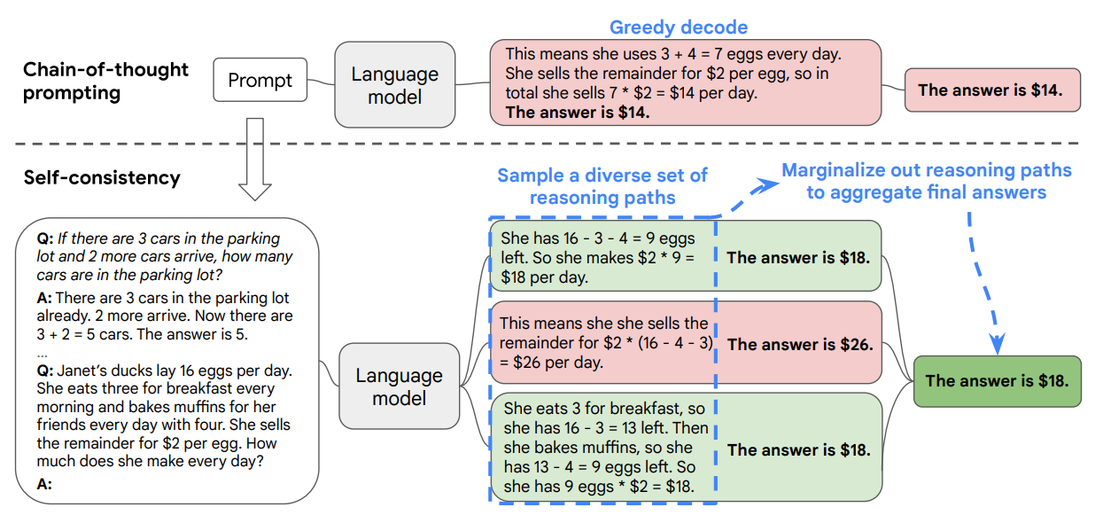
大模型推理——自洽性
生成多次推理过程，以投票的方式选择出现最多的答案。
Self-Consistency Improves Chain of Thought Reasoning in Language Models(2023 ICLR)

Slide 11
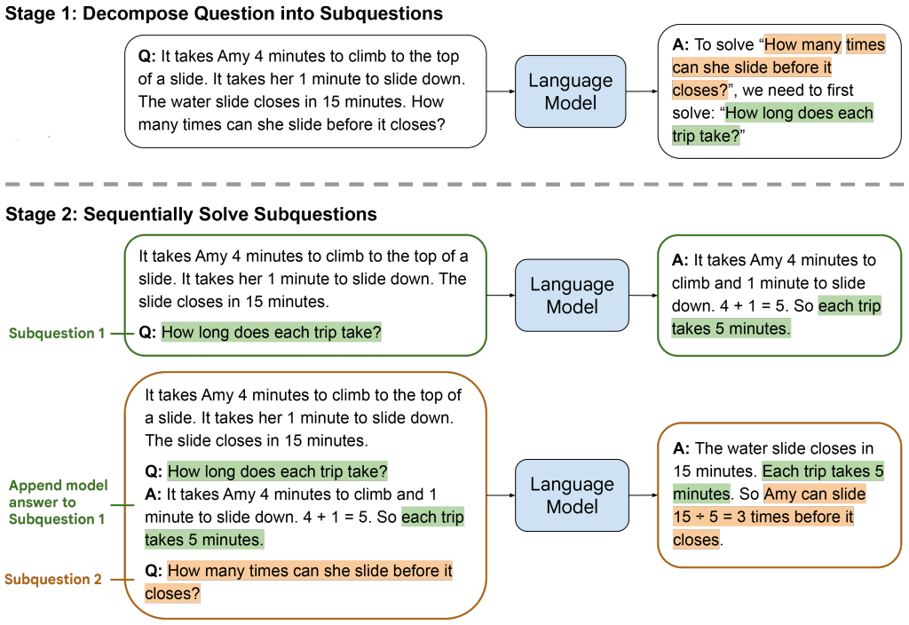
大模型推理——难题分解
引导模型分解难度较高的题目为多个相对容易的步骤，然后依次解决。
Least-to-Most Prompting Enables Complex Reasoning in Large Language Models (2023 ICLR)

Slide 12
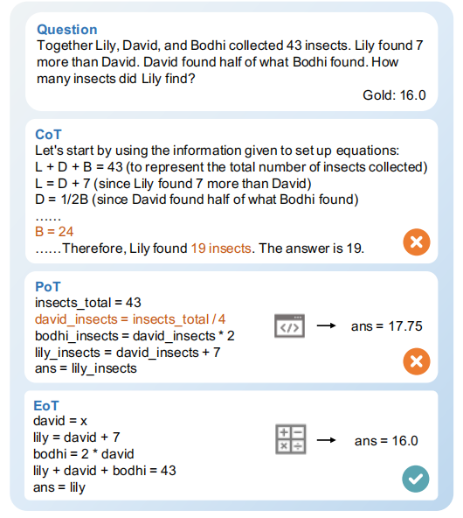
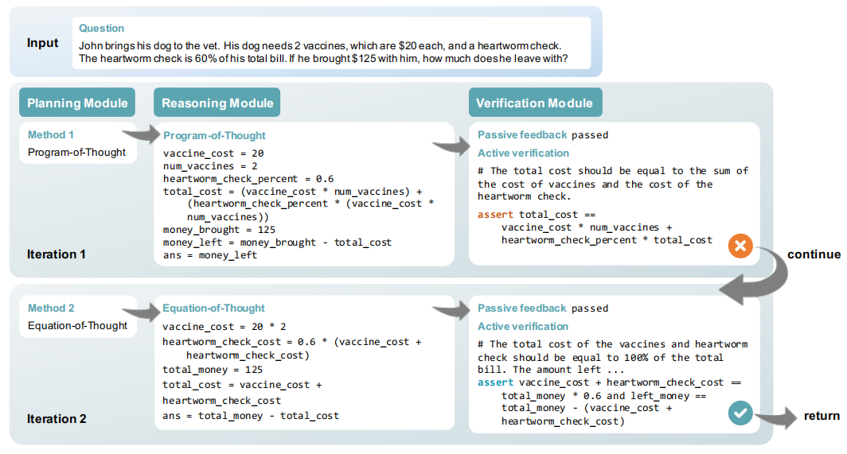
大模型推理——借助外部工具&自我验证
多种形式的思维链进行结合，并根据题目条件对最终答案进行验证，能够及时规避错误。
Plan, Verify and Switch: Integrated Reasoning with Diverse X-of-Thoughts (2023 ICLR)

Slide 13
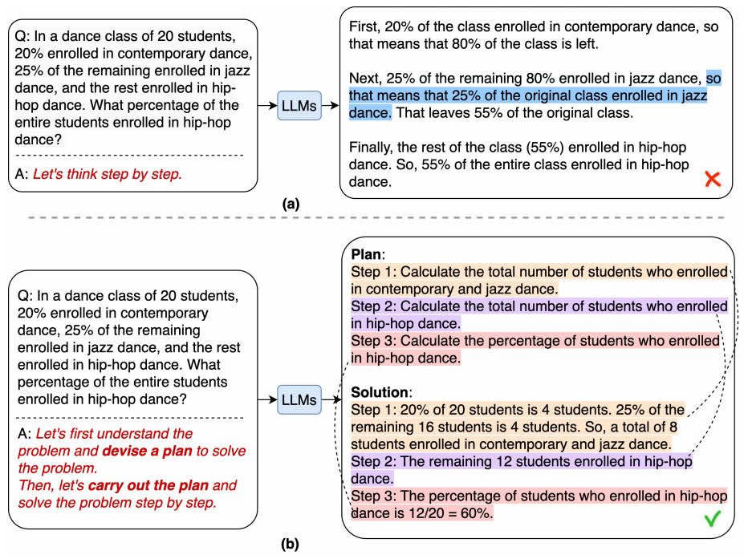
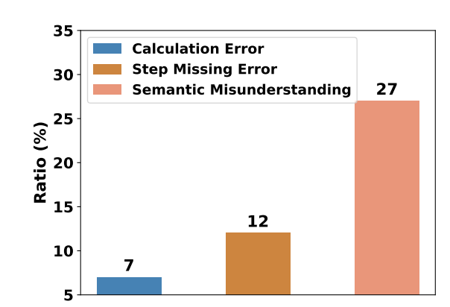
大模型推理——Plan and Solve
Plan-and-Solve Prompting: Improving Zero-Shot Chain-of-Thought Reasoning by Large Language Models (2023 ACL)

Slide 14
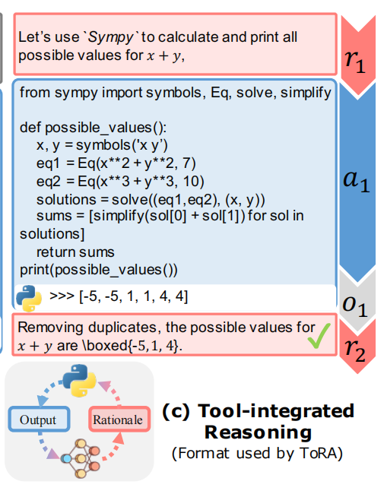
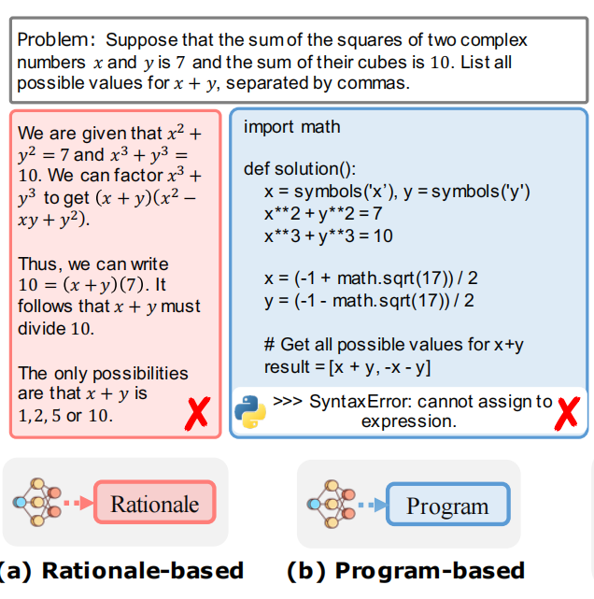
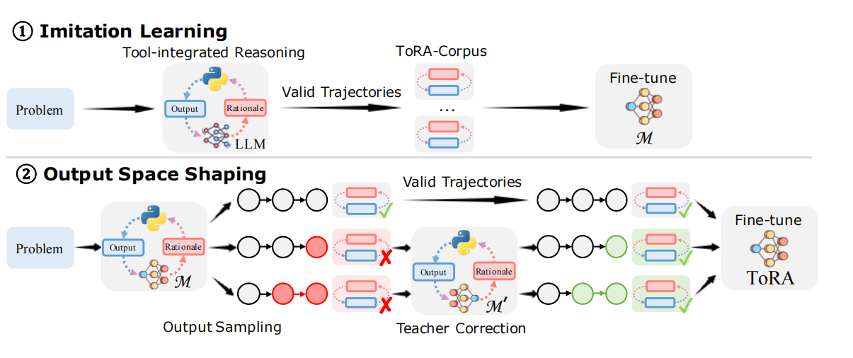
大模型推理——使用工具的数学智能体
Training ToRA
ToRA: A Tool-Integrated Reasoning Agent for Mathematical Problem Solving (2023.10 Tsinghua)

Slide 15
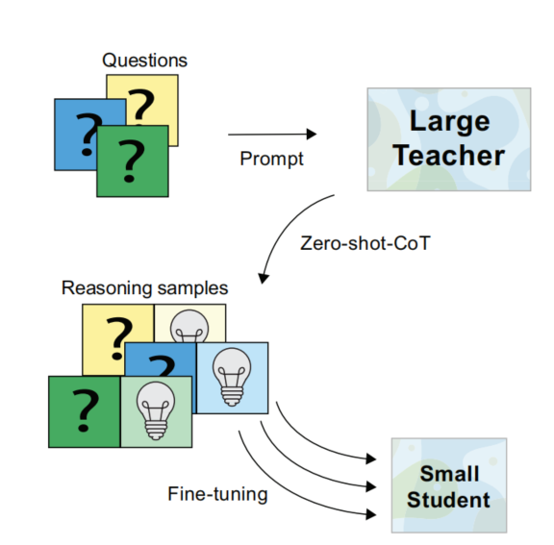
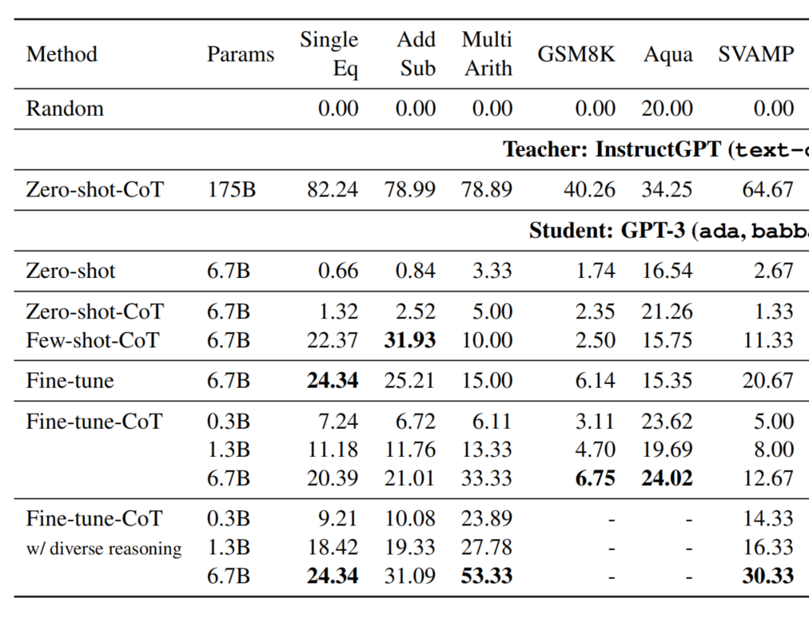
大模型推理——微调
提高了小模型推理的能力
Large Language Models Are Reasoning Teachers (2023 ACL)

Slide 16
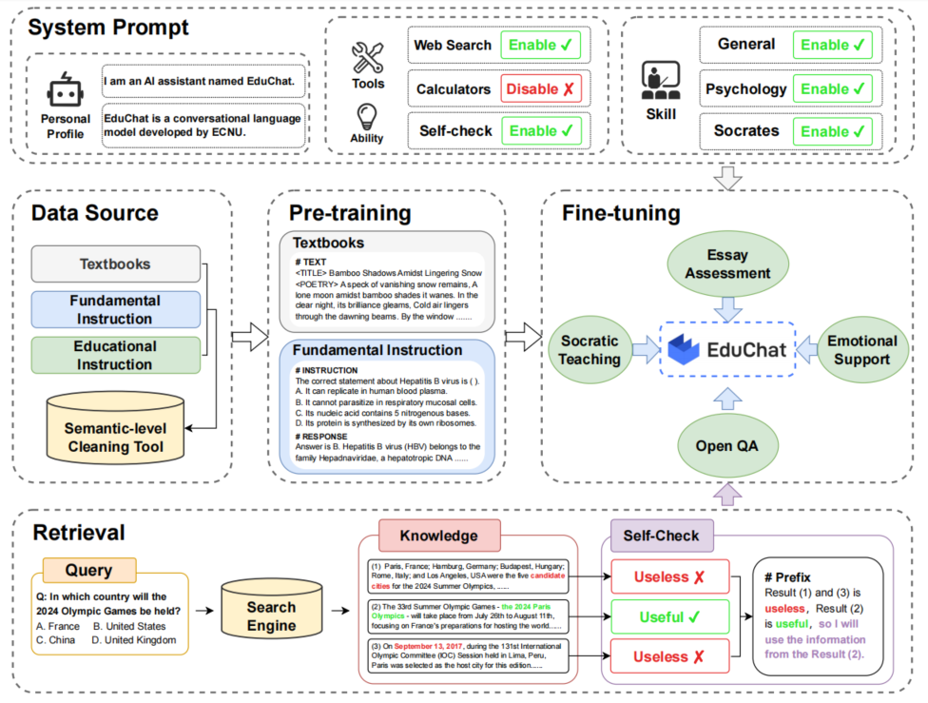
EduChat
EduChat: A Large-Scale Language Model-based Chatbot System for Intelligent Education (2023.8 ECNU)

Slide 17
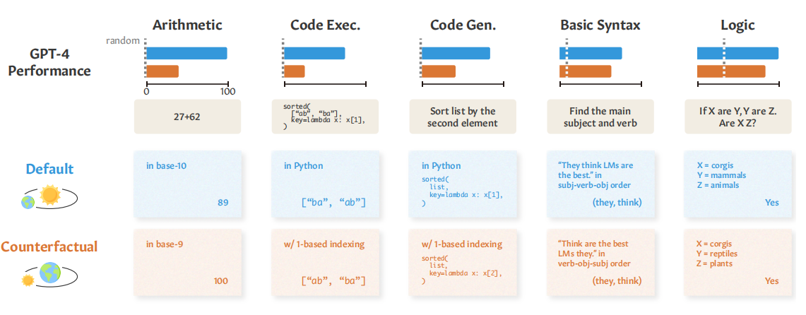
大模型真的会推理吗？
大模型在反事实任务上表现并不好，说明其面对新的问题的时候，还没有办法像人一样去思考。
对于默认任务的过拟合是导致这些现象的原因。
也即是说：大模型倾向于记忆并利用其见过的内容，而可能并没有真正产生推理的能力。
因此，足够的上下文支持对于模型能力的激发是非常重要的。
Reasoning or Reciting? Exploring the Capabilities and Limitations of Language Models Through Counterfactual Tasks (2023 ICLR)

Slide 18
第二部分
大模型数学推理纠错

Slide 19
Does Reasoning Mean Everything?
1. LLM通常为通用大模型，数学推理能力并不一定是它们擅长的地方，无法保证其生成答案的准确性和鲁棒性。
2. 现有阶段下，对于难度相对较大的题目，提升大模型的推理能力依旧是一个非常有挑战性的任务。
3.现实情况中，老师或家长不一定能做对一道题，但可以根据学生的解题过程和标准答案给学生进行针对性的辅导

Slide 20



大模型自我纠错
Input
Step 1：生成初始的答案
Question
Step 2：提示模型回顾自己的答案，生成反馈
Step 3：提示模型根据先前的答案和反馈，重新对Question生成解答
Large Language Models Cannot Self-Correct Reasoning Yet (2023.10,DeepMind)

Slide 21
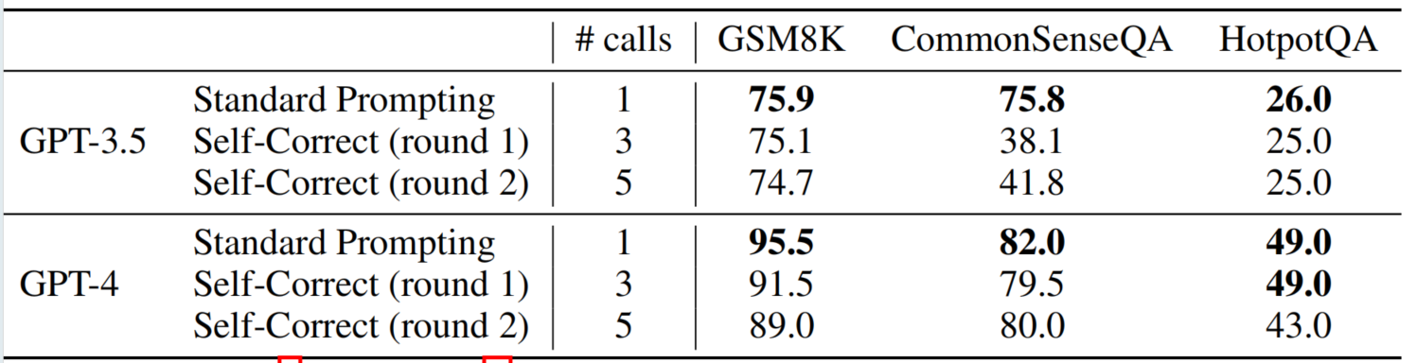
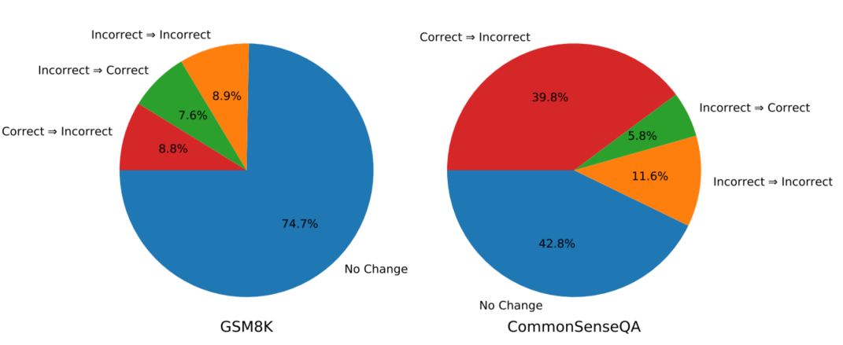
大模型自我纠错
Large Language Models Cannot Self-Correct Reasoning Yet (2023.10,DeepMind)

Slide 22
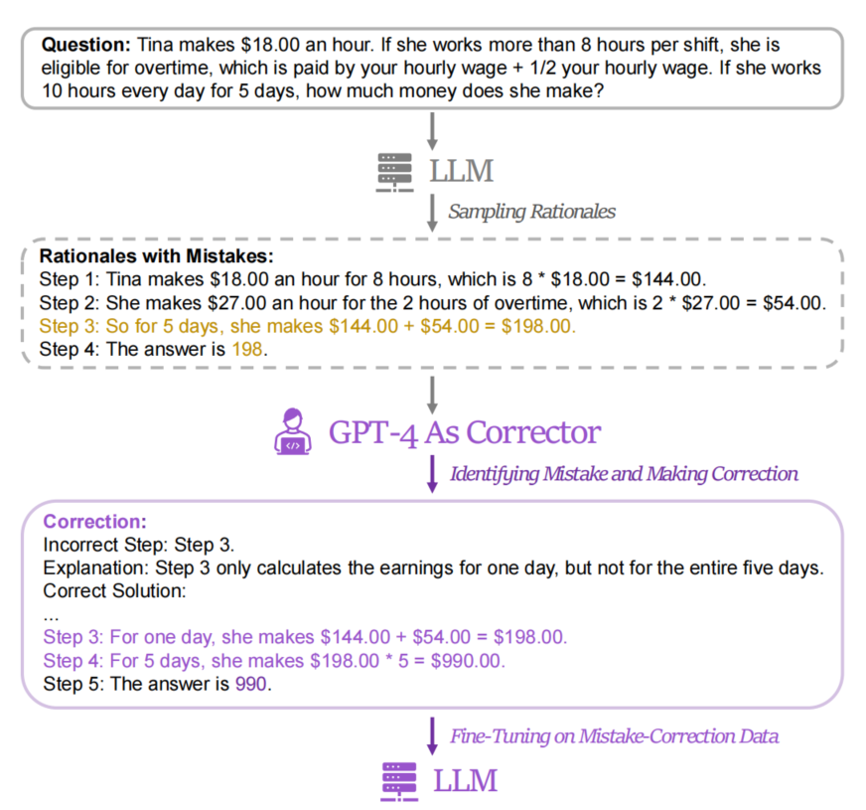
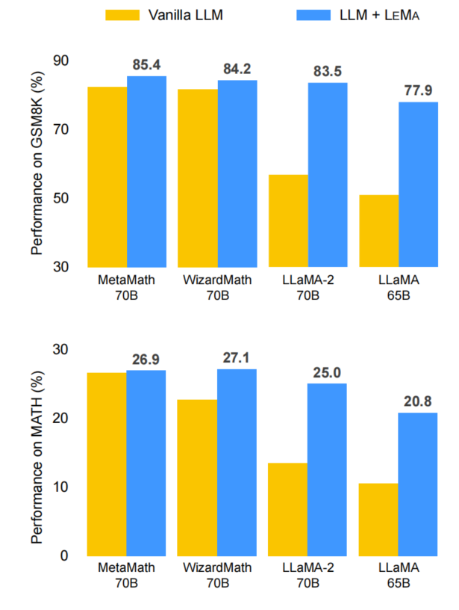
从错误中学习
Mistakes are the portals of discovery. —James Joyce
Learning From Mistakes Makes LLM Better Reasoner (2023.11)

Slide 23
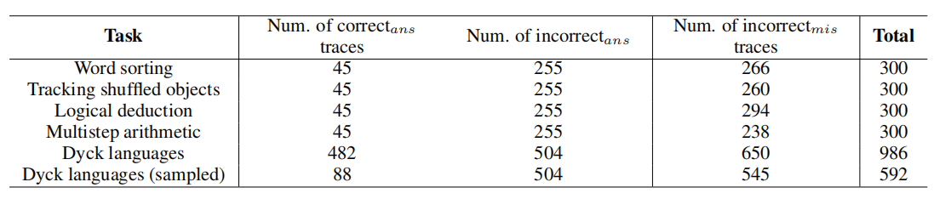
聚焦——诊断&纠错能力
利用小模型(PaLM)，在不同的任务上生成带有错误的推理样例，并进行标注
Mistake Finding
Output Correction
LLMs cannot find reasoning errors, but can correct them(2023.11)

Slide 24
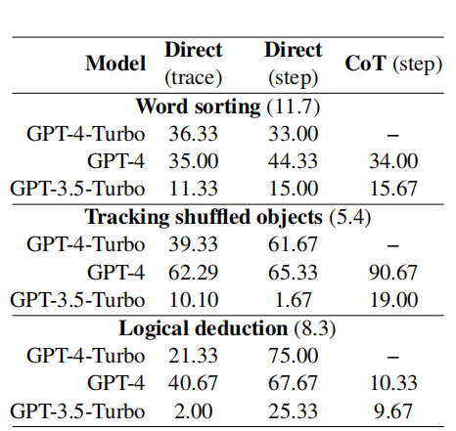
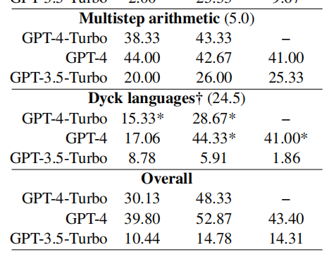
Mistake Finding Accuracy
Direct(trace)：输出错误的步骤编号，或者输出“无错误”
Direct(step)：对于每一步，输出这一步是否有错误
CoT(step)：对于Direct(step)的一种拓展，需要追踪这一步是怎么得来的，是否正确。
LLMs cannot find reasoning errors, but can correct them(2023.11)

Slide 25
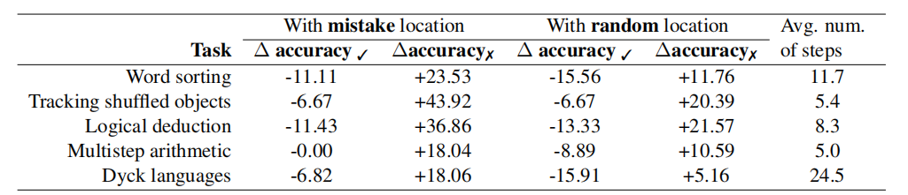
Output Correction——BackTracking
1.以一个较低的temperature生成初始的推理文本。
2.逐步检查，用一个reward model(分类器)定位到需要更正的推理步骤。
3.利用推理场景和出错前的推理步骤，以一个较高的temperature生成一个该步骤的替换步骤。
4.验证正确后，往下执行。
LLMs cannot find reasoning errors, but can correct them(2023.11)

Slide 26
第三部分
大模型启发式提问

Slide 27
启发式提问辅导
1. 及时诊断学生的错误
2. 根据学生解题过程，以启发式提问的方式引导学生更正其中的错误
智能助教
3. 推荐或生成相关的题目供给学生练习（推荐系统 or 文本生成）

Slide 28
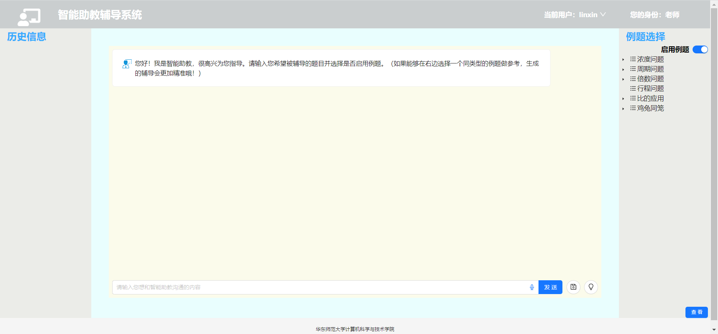
启发式引导提问场景（GPT-4 Demo）

Slide 29
Prompt for Gpt-4(Zero-shot)
下面有一道题目：[InputQuestion]
一位学生解答过程为：[Answer]
请你判断这位学生的解题过程是否正确，并用启发式提问的方式对学生进行辅导。请你一个问题一个问题进行提问。请你一次回答只进行一次提问，然后根据学生的回答再次进行提问。

Slide 30
Prompt for Gpt-4(Few-shot)
"下面有一道例题：" + exampleQuestion + " 其标准解答为：" + exampleAnswer
"下面有一道类似的题目：" + inputQuestion + " 一位学生解答过程为：" + inputAnswer
请你判断这位学生的解题过程是否正确，并用启发式提问的方式对学生进行辅导。请你一个问题一个问题进行提问。请你一次回答只进行一次提问，然后根据学生的回答再次进行提问。

Slide 31
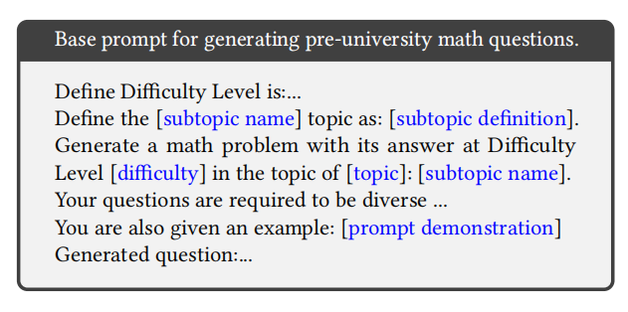
LLM for Questioning Generation
1.在提供充分上下文的情况下，ChatGPT生成的题目在语法上高度正确，但难度往往低于预期。
2.在提供预期答案的情况下，ChatGPT更容易生成一个可回答的问题，而不是没有提供任何答案的问题。
ChatGPT as a Math Questioner? Evaluating ChatGPT on Generating Pre-university Math Questions(2023.12)

Slide 32
第四部分
总结&未来工作展望

Slide 33
1.大多数研究者致力于提升模型的推理性能，着重点在于怎么将题目做对。目前，对于模型在问题诊断以及提问交互的研究相对比较少。
2.诊断纠错并不同于单纯地推理正确，模型在相关领域的能力仍然需要探究。
3.关于诊断：构建错例数据集（人工 or 模型），设计prompt或微调模型提升纠错的能力.
4.关于启发式提问：收集交互数据，了解现实应用情况。

Slide 34
谢谢聆听

